Slide 1
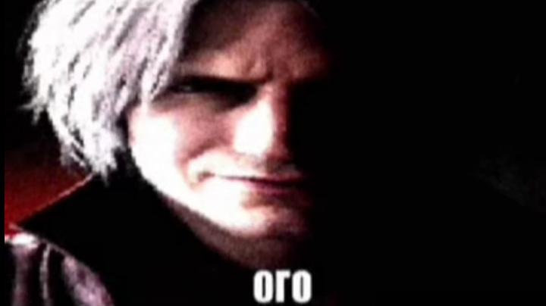
Мемные карточки

Slide 2
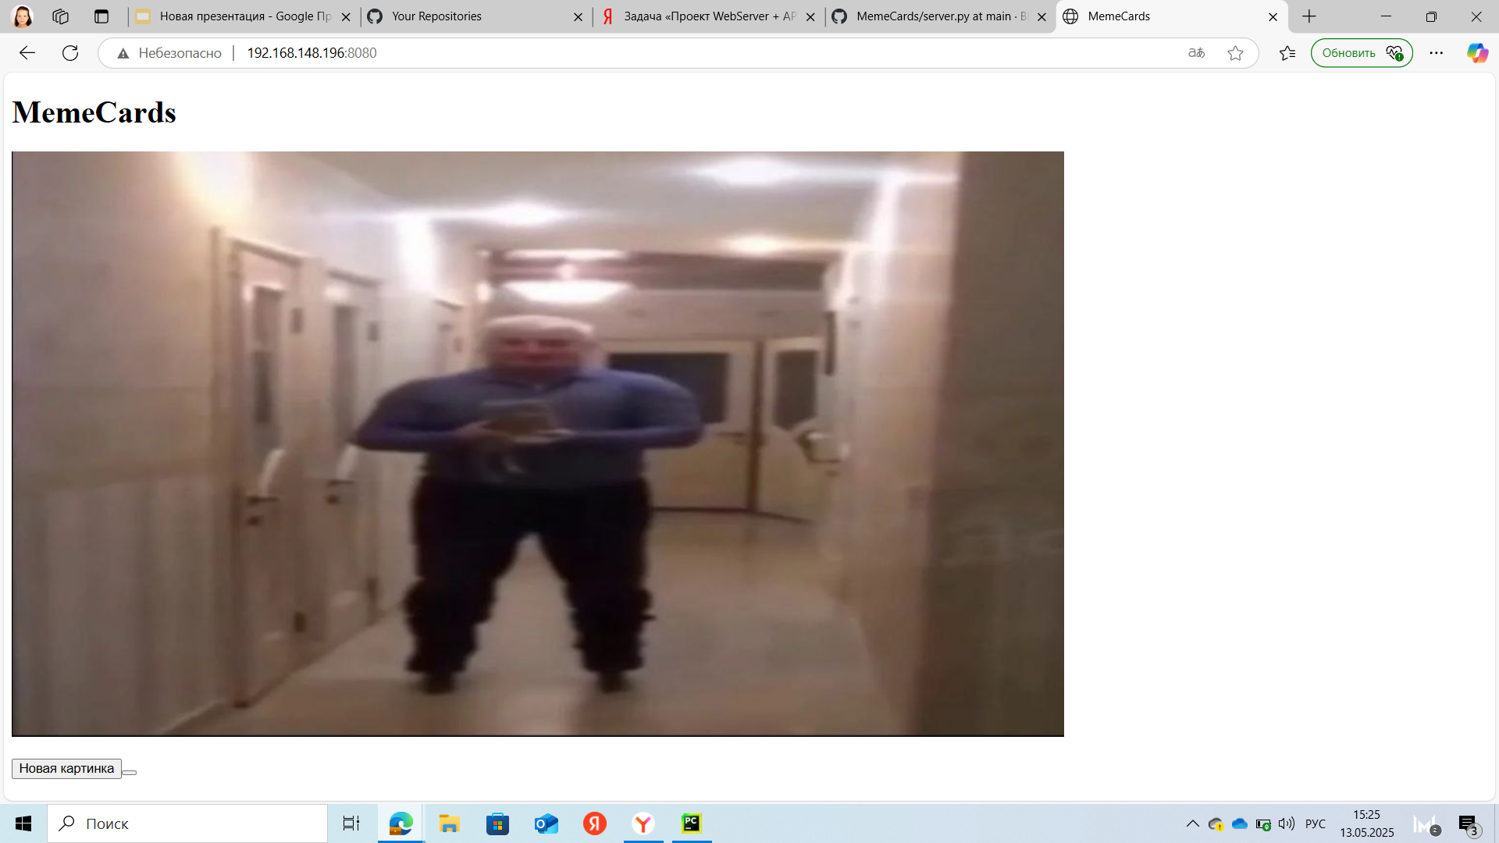

Slide 3
В чем идея проекта?
Цель игры — набрать как можно карточек, нажимая на кнопку .

Slide 4
Технологии проекта
Требования для запуска: Для запуска игры потребуется компьютер с операционной системой Windows. В программе были использованы библиотеки Pygame, а также стандартные модули os.

Slide 5

Как можно развивать проект дальше?
1)сделать бои с другими игроками.
2)сделать рынок карточек
3)добавить редкости

Slide 6
